Slide 1
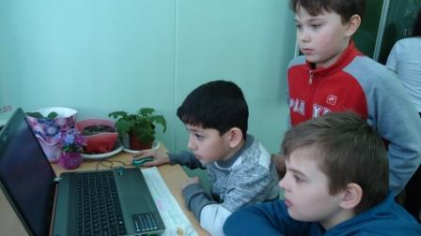
Разноуровневые тесты на Google-формах

Slide 2
Разноуровневые тесты на Google-формах
Создавать разноуровневые тесты по предмету можно, используя Google-формы. Допустим, мы хотим создать тест и выделить три уровня сложности вопросов:
на оценки "3", "4" и "5".
Создаем форму на сервисе
https://docs.google.com (обязательно нужно иметь аккаунт на Google)

Slide 3
2. Создать форма

Slide 4
Выбрать форму

Slide 5
3. Выбрав название и тему, нажать «ОК»

Slide 6
В графе – Форма без назнания - пишите название вашего теста. Ниже можете описать - для кого тест. Формируете свои типы вопросов к тесту. Всегда можно отредактировать свои вопросы (знак «карандаш» - справа).

Slide 7
На оценку "3" делаем вопросы обязательными (помечаются звездочкой) *

Slide 8
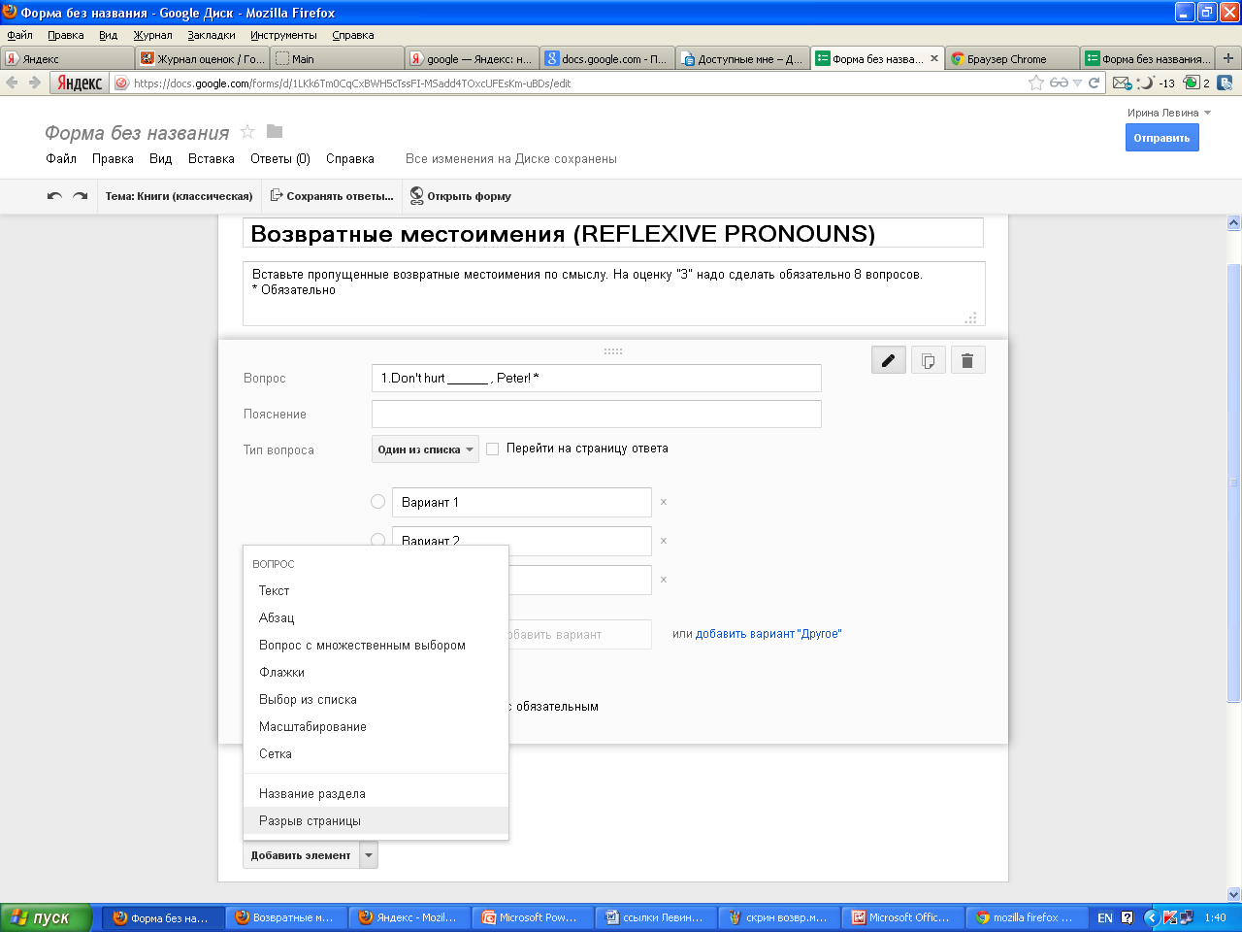
Для перехода на следующий уровень (на оценку "4" и "5") - добавляем элемент "Разрыв страницы".
В заголовке страницы прописываем –
"Уровень "4", или "Уровень "5".

Slide 9
Особенности: 1. Нет возможности автоматической проверки теста 2. Все ответы оформляются в таблице, которую можно совместно просмотреть с учениками и разобрать правильные ответы после оценивания.

Slide 10
И, наконец, Выбираем тему и публикуем на блоге или сайте.

Slide 11
Можно здесь почитать еще:
Online пазлы с сервисом Jigsaw Planet
Online пазлы для детей своими руками - сервис JigZone
Загрузка работ учащимися на блог
Оформляем документы для внедрения в блог
Музыка для вас. Создай себе настроение!

Slide 12
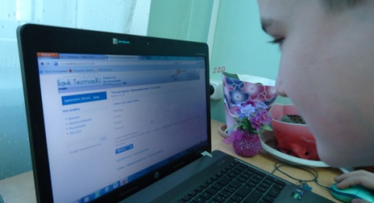
Похожие сообщения:
Знакомство с сервисом Анкетёр
Разноуровневые тесты на Google-формах
Онлайн зачет с Мастер-тест
Опросы с 99polls
Семинар "Сетевое анкетирование"
Главная → анкетирование → разноуровневые тесты → Разноуровневые тесты на Google-формах

